Slide 1
การเพิ่มประสิทธิภาพด้วยการประยุต์ใช้เทคโนโลยีบริหารจัดกระบวนการรับ - เบิกสินค้า
กรณีศึกษาเป็นผู้จัดจำน่ายในสินค้าเวชภัณฑ์ยา
ณัฐวรรณ ขุนสิทธิ์ ,ชลิดา โป๊ะมา ,สุจิตรา ศรีษาพุทธ์ ,ชุติมาพร หมอนใหญ่
คณะวิศวกรรมและเทคโนโลยี วิทยาลัยเทคโนโลยีสยาม

Slide 2
WELCOME
Increasing Efficiency through the Application of Process Management Technology for Pick-Up Processes: Case Study as a distributor in pharmaceutical products.

Slide 3
บทนำ.....
ปัจจุบันธุรกิจมีการเกิดขึ้นอย่างหลากหลายประเภทของภาคอุตสาหกรรมในประเทศไทย ในการสร้างธุรกิจนั้นก็จะต้องมีการวางแผนเพื่อขยายธุรกิจหรือพัฒนาให้ธุรกิจประสบความสำเร็จแต่ในการวางแผนขั้นตอนการทำงานนั้นก็จะมีความแตกต่างกันออกไป ในกรณีศึกษานี้ก็คือส่วนหนึ่งในการทำงานของธุรกิจประเภทสินค้าเวชภัณฑ์ยา การที่จะพัฒนาเพิ่มประสิทธิภาพให้ดียิ่งขึ้นต้องรู้ปัญหาที่เกิดขึ้นและแนวทางแก้ไขได้อย่างถูกต้อง การทำงานของธุรกิจเวชภัณฑ์ยามีจุดบกพร่องเกิดขึ้นในส่วนของ การรับสินค้า – การเบิกสินค้า ไม่ได้มีระบบเทคโนโลยีเข้ามาเกี่ยวข้องและด้วยบริเวณคลังสินค้านั้นมีพื้นที่อย่างกว้างขวาง เต็มไปด้วยสินค้าประเภทยามากมาย วางปะปน / โซน เลยเกิดปัญหาในส่วนของการเสียระยะเวลาและการส่งผลกระทบต่อการที่จะต้องเสียต้นทุนในการชดเชยค่าทำงานล่วงเวลาให้แก่พนักงาน จึงเป็นปัญหาส่วนหนึ่งที่องค์กรต้องหยุดชะงักต่อการพัฒนาเพื่อแก้ปัญหาในส่วนที่ทำให้องค์กรเกิดการขาดประสิทธิภาพของระยะเวลาการทำงานรวมไปถึงการแก่บริการของลูกค้าด้วย

Slide 4
วัตถุประสงค์
1. เพื่อหาแนวทางการเพิ่มประสิทธิภาพในการวิเคราะห์และปรับปรุงในขั้นตอนการปฏิบัติงานกรณีศึกษาเป็นผู้จัดจำหน่ายในสินค้าเวชภัณฑ์ยา
2. เพื่อลดต้นทุนด้านเวลาด้วยเทคนิคการลดความสูญเปล่าแบบ ECRS และระบบการบริหารจัดการและระบบเทคโนโลยีการปฏิบัติงานแผนกคลังสินค้า กรณีศึกษาเป็นผู้จัดจำหน่ายในสินค้าเวชภัณฑ์ยา

Slide 5
วิธีการดำเนินการวิจัย.....
เครื่องมือที่ใช้ในการวิจัย :
- แบบสัมภาษณ์เชิงลึก
โดยการเป็นวิจัยเชิงสำรวจ
การเก็บรวบรวมข้อมูล
- ข้อมูลจากสังเกตพฤติกรรมการปฏิบัติงานของพนักงานและการสัมภาษณ์ประสบการณ์จากหัวหน้าฝ่าย พนักงานฝ่ายรับ และพนักงานเบิกสินค้า
การวิเคราะห์ข้อมูล
-นำข้อมูลที่มีการเก็บรวบรวมข้อมูลมาจากการสังเกตการปฏิบัติงานของพนักงาน นำมาวิเคราะห์ในส่วนของการศึกษากระบวนการรับ – การเบิกสินค้าเวชภัณฑ์ยา และนำไปปรับปรุงให้เกิดประสิทธิภาพในขั้นตอนกระบวนการรับ – การเบิกสินค้าเวชภัณฑ์ยา รวดเร็วขึ้น

Slide 6
- จากการศึกษาแนวทางที่เพิ่มประสิทธิภาพในส่วนที่มีการปรับปรุงขั้นตอนการปฏิบัติงาน กรณีศึกษาเป็นผู้จัดจำหน่ายในสินค้าเวชภัณฑ์ยา โดยบริษัทมีกลุ่มลูกค้าทั้งในประเทศและนอกประเทศที่รับบริการอยู่ แต่กลุ่มหลักๆในประเทศมี 3 กลุ่ม ได้แก่ 1.กลุ่มลูกค้าทั่วไป 2. กลุ่มลูกค้าธุรกิจค้าปลีกสมัยใหม่ (ร้านยาทั่วไป) และ 3.กลุ่มลูกค้าคลินิกและโรงพยาบาล มีกระบวนการทำงานในกิจกรรมการรับสินค้า เก็บข้อมูลจากการปฏิบัติงานจริงของพนักงานและพร้อมกับสัมภาษณ์จึงวิเคราะห์แล้วได้ข้อสรุปว่า พนักงานในแต่ละฝ่ายที่ปฏิบัติงานในส่วนต่างๆภายในพื้นที่บริษัท มีการทำงานที่ใช้ระยะเวลาเป็นอย่างมาก ในส่วนของการหาสินค้าเวชภัณฑ์ที่มีจำนวนมาก รวมไปถึงมีหลายขนาด ประเภท ฯลฯ
ผลการวิจัย....
การเพิ่มประสิทธิภาพด้วยการประยุกต์ใช้เทคโนโลยีบริหารจัด.....
.... กระบวนการรับ - เบิกสินค้า

Slide 7
แล้วในการทำงานส่วนของกิจกรรมการรับและกิจกรรมการเบิก จะต้องมีความรู้ในสินค้าชนิดนั้นๆซึ่งในส่วนนี้มักเกิดข้อผิดพลาด การหยิบสำหรับกิจกรรมการเบิกจ่าย จากนั้นจึงได้ทำการทดสอบเสมือนจริง โดยเริ่มจากการทำงานในส่วนของการรับสินค้า พบว่าใช้เวลาในการรับสินค้าอยู่ที่เฉลี่ยนครั้งละ 1 ชั่วโมง 30 นาที ในส่วนของกิจกรรมการเบิกพบว่าใช้ระยะเวลาในการทำงานเฉลี่ยครั้งละ 3 ชั่วโมง 45 นาที และในส่วนกิจกรรมการจำหน่ายสินค้า พบว่ามีการใช้ระยะเวลาเฉลี่ยครั้งละ 20 – 30 นาที / บิลลูกค้า 1 คน ซึ่งผลสรุปพบว่ามีการทำงานที่ล่าช้า ไม่รวดเร็วต่อการบริการแก่ลูกค้า ดังนั้นผู้วิจัยจึงมีการวิเคราะห์เห็นถึงปัญหาที่เกิดขึ้นแล้วหาวิธีการปรับปรุงแก้ไขกับขั้นตอนการทำงานของคลังสินค้าเพื่อที่จะลดระยะเวลาและลดต้นทุนค่าจ้างล่วงเวลาแก่พนักงานภายในองค์กร จึงได้ใช้ระบบเทคโนโลยีเพื่อที่จะนำมาเป็นส่วนหนึ่งในการปฏิบัติงานขั้นตอนแรกจนถึงขั้นตอนสุดท้ายของในส่วนพนักงานฝ่ายคลังสินค้า และได้มีการนำเทคนิค ECRSมาใช้ในกระบวนการปฏิบัติงานแก้ไขภายในองค์กรเพื่อขจัดความสูญเปล่าด้านเวลาระยะทางการทำงานรวมไปถึงต้นทุนและสิ่งแวดล้อม
ผลการวิจัย....
การเพิ่มประสิทธิภาพด้วยการประยุกต์ใช้เทคโนโลยีบริหารจัด.....
.... กระบวนการรับ - เบิกสินค้า

Slide 8
- จากการวิเคราะห์ในข้อมูลการลดต้นทุนด้านเวลา ด้วยเทคนิคการลดความสูญเปล่าแบบ ECRS และระบบการบริหารจัดการแล้วก็ระบบเทคโนโลยีการปฏิบัติงานแผนกคลังสินค้า กรณีศึกษาเป็นผู้จัดจำหน่ายในสินค้าเวชภัณฑ์ยา ปัจจุบันยังไม่มีการนำเทคโนโลยีมาใช้ให้เกิดการทำงานที่มีความรวดเร็วขึ้น ทางผู้วิจัยจึงได้นำหลักการระบบ ECRS มาประยุกต์ใช้ในส่วนของกิจกรรมต่างๆในคลังเวชภัณฑ์ยา เป็นการลดการรอคอยและการกำจัดความสูญเปล่า ลดขั้นตอนที่ไม่จำเป็นลงได้ แล้วการที่ปรับปรุงการทำงานให้ง่าย สะดวก แม่นยำ และลดการสิ้นเปลืองจากการใช้ทรัพยากร เช่น กระดาษที่มีการบันทึกข้อมูลในกิจกรรมของการรับ – การเบิก สินค้านั้น ฯลฯ ในส่วนของขั้นตอนที่มีความซับซ้อน ผู้วิจัยจึงทำการวิเคราะห์และลดขั้นตอนในส่วนของกิจกรรมการรับสินค้า – การเบิกสินค้า รวมไปถึงการจำหน่ายโดยใช้แนวทางแก้ไขปัญหาด้วยการนำระบบเทคโนโลยีบาร์โค้ดและระบบการรับ - เบิกสินค้า
ผลการวิจัย....
การเพิ่มประสิทธิภาพด้วยการประยุกต์ใช้เทคโนโลยีบริหารจัด.....
.....กระบวนการรับ - เบิกสินค้า

Slide 9
การอภิปรายผล....
กรณีศึกษาเป็นผู้จัดจำหน่ายในสินค้าเวชภัณฑ์ยา ได้หาแนวทางการลดต้นทุนด้านเวลาด้วยเทคนิคการลดความสูญเปล่าแบบ ECRSและระบบการบริหารจัดการและระบบเทคโนโลยีการปฏิบัติงานแผนกคลังสินค้า ข้อสรุปดังนี้ การให้พนักงานทำงานที่ใช้วิธีการบันทึกข้อมูลโดยเขียนข้อมูลทุกอย่างลงในกระดาษการทำงานในขั้นตอน การรับสินค้า เฉลี่ยครั้งละ 1 ชั่วโมง 30 นาที กิจกรรมการเบิก เฉลี่ยครั้งละ 3 ชั่วโมง 45 นาทีและในส่วนกิจกรรมจำหน่ายสินค้าอยู่ที่ เฉลี่ยครั้งละ 20 –30 นาที / บิลลูกค้า 1 คน แต่พอได้มีการนำระบบ Barcodeเข้ามาช่วยการทำงาน ผู้วิจัยเห็นถึงการนำระบบเทคโนโลยีเข้ามาเกี่ยวข้องในการแก้ปัญหากิจกรรมพบว่าการรับสินค้าแทนการบันทึกเก็บข้อมูลเอกสารด้วยมือ สามารถลดเวลาในการรับสินค้าลงเหลือ 48 นาที 12 วินาที ซึ่งใช้ลดเวลาการทำงานลงเฉลี่ยอยู่ที่ 53.33 % ระยะเวลาในการเบิกสินค้าลดลงเหลือ 1 ชั่วโมง 30 นาที ซึ่งใช้ลดเวลาการทำงานลงเฉลี่ยอยู่ที่ 60.00 % และยังสามารถทำให้กิจกรรมจำหน่ายสินค้าอยู่ที่ เฉลี่ยครั้งละ 10 –15 นาทีต่อบิลลูกค้า 1 คน หลังจากที่ได้นำระบบเทคโนโลยีบาร์โค้ด และระบบการรับ-เบิกสินค้า มาใช้ในกิจกรรมรับสินค้า จนถึงกิจกรรมเบิกสินค้า ทำให้ค้นหาสินค้าได้รวดเร็วและทันเวลาในทุกๆกิจกรรมทำให้สามารถลดค่าใช้จ่ายในการเพิ่มจำนวนคน และลดปัญหาสิ่งแวดล้อมการลดใช้กระดาษ เฉลี่ยอยู่ที่ประมาณ 53%

Slide 10
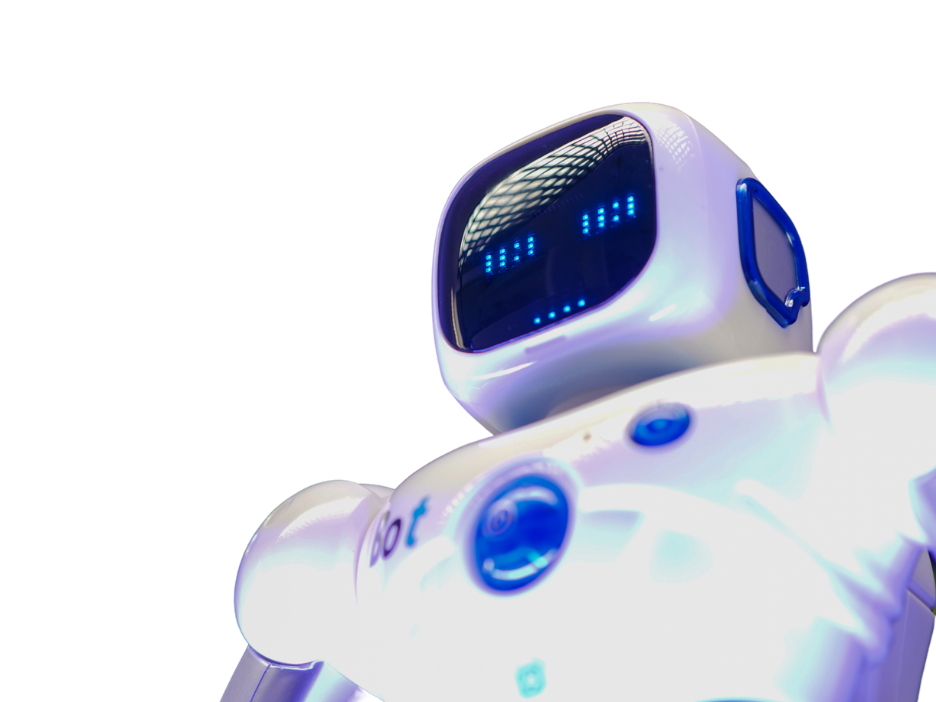
รายการอ้างอิง....
คำนาย อภิปรัชญาสกุล. (2548). การบริหารระบบข้อมูลโลจิสติกส์ กรุงเทพมหานคร: วิชาชีพ หลักสูตร
ประกาศนียบัตรวิชาชีพชั้นสูง.
บัญชา แห้วดี. 2557. รูปแบบการจัดการคลังสินค้าด้วยระบบบาร์โค้ด. กรณีศึกษา : บริษัท อิเล็กทรอนิกส์.
จำกัด. ปริญญานิพนธ์ วิทยาศาสตร์มหาบัณฑิต สาขาการจัดการโลจิสติกส์และโซ่อุปทาน คณะ
โลจิสตกส์. มหาวิทยาลัยบูรพา.
วิศิษฏ์ วัฒนานุกูล. 2552 แนวโน้มเทคโนโลยีลอจิสติกส์ซัพพลายเชน ในการจัดการไอทีลอจิสติกส์.
กรุงเทพมหานคร: ฝ่ายไอทีที่มีประสบการณ์มามากกว่า 30 ปี.
ประเสริฐ อัครประถมพงศ์. 2552. การลดความสูญเปล่า ด้วยหลักการ ECRS. ค้นวันที่ 17 มีนาคม 2565 จาก
https://cpico.wordpress.com.
มงคล กิตติญาณขจร และคณะ. 2563. การประยุกต์ใช้เทคนิค การปรับเปลี่ยนเครื่องจักรอย่างรวดเร็ว และ
ECRS เพื่อลดเวลาการปรับตั้งเครื่องจักร : กรณีศึกษา กระบวนการผลิตหัวเชื้อเครื่องดื่มชนิดผง.วารสาร วิศวกรรมศาสตร์ มหาวิทยาลัยเชียงใหม่.
Aon Sangsamee. ลดต้นทุน เพิ่มประสิทธิภาพ ขจัดงานที่ไม่จำเป็น ด้วย ECRS. ค้นวันที่ 2 มีนาคม 2565
จาก https://factorium.tech/article-ecrs/.
Narin Tunpaiboon. (2022). แนวโน้มธุรกิจ/อุตสาหกรรม ปี 2566-2568: อุตสาหกรรมยา. ธนาคารกรุงศรี
อยุธยา.ค้นวันที่ 25 ธันวาคม 2565 จาก https://www.krungsri.com/th/research/industry/industry- outlook/chemicals/phamaceuticals/io/io-pharmaceuticals-2023-2025.

Slide 11
THANK YOU!
การประชุมวิชาการระดับชาติวิทยาลัยเทคโนโลยีสยาม
(Techcon 2023 National Conference)

